Slide 1
Neutrina
Rupert Leitner

Slide 2
Neutrino flavor eigenstates
produced in weak interactions are different from
mass eigenstates
They are related by the unitary
mixing matrix:

Slide 3
If the neutrino of a given flavor f is produced
Then at a distance L it is in the state:
If the phase factors are different (different masses m_{i}) then other flavors will appear
With the amplitudes

Slide 4
Mají neutrina stejné hybnosti a rozdílné energie nebo stejné energie a různé hybnosti, …?

Slide 5
Neutrinos have both different energies and momenta. Momenta usually differ (much) more.
Neutrinos from pion decay at rest
Reactor neutrinos of 4 MeV from decays of ~100 GeV heavy nuclei
Energies of different mass eigenstates are almost the same, momenta differs much more

Slide 6
2x2 Mixing Amplitude of oscillations = sin²(2θ),
oscillation length is inversely proportional to Δm²

Slide 7
Currently there are no high energy electron neutrinos available
Few events
seen
in OPERA
No tau neutrino sources

Slide 8
Jaké oscilační experimenty můžeme
dělat s elektronovými (anti)neutriny
Zdroj antineutrin(např. reaktor)
Po cestě k detektoru elektronová antineutrina oscilují na ostatní typy
Můžeme proto měřit pouze mizení a znovuobjevovení elektronových antineutrin. Tento typ experimentů nazýváme DISAPPEARANCE EXPERIMENT
V detektoru můžu rozpoznat typ antineutrina
Dnes nemáme dostatečně intenzivní zdroje elektronových
neutrin ani antineutrin s energiemi vyššími než ~10 MeV

Slide 9
Jaké oscilační experimenty můžeme
dělat s mionovými (anti)neutriny
Zdroj mionových neutrin
(urychlovače)
Po cestě k miononová neutrina oscilují na ostatní typy
Můžeme proto měřit nejen mizení a znovuobjevovení mionových (anti)neutrin. DISAPPEARANCE EXPERIMENT
Ale také objevení neutrin elektronových a pokud mají dostatečnou energii, tak také tauonových neutrin
APPEARANCE EXPERIMENT
V detektoru můžu rozpoznat typ antineutrina

Slide 10
Častou otázkou je, zda se při oscilacích neutrin zachovává energie. Odpověď je samozřejmě ano.
Co když se elektronové neutrino úplně změní na mionové neutrino?
Ale úplná přeměna na jiný typ neutrina vyžaduje maximální směšovací úhel
a energie se také samozřejmě zachovává

Slide 11
OSCILLATION PARAMETERS
Two mass splits differ by a factor of app 30
INVERSE
MASS HIERARCHY (IH)
NORMAL
MASS HIERARCHY (NH)

Slide 12
Half of both muon and tauon neutrinos in m3
Very small fraction of electron neutrinos in m3
2/3 of electron neutrinos in m1 and 1/3 in m2

Slide 13
Pravděpodobnost oscilací pro elektronová
(anti)neutrina pro 2 druhy a 3 druhy neutrin
Oblast měření Daya Bay
2 druhy neutrin
3 druhy neutrin
L/E, km/MeV

Slide 14
Neutrinos from extended source
Poor resolution in the measurement of E/L
Decoherence
Due to all these effects we measure distorted oscillation curve, ultimately only the mean value between maximum and minimum of oscillations

Slide 15
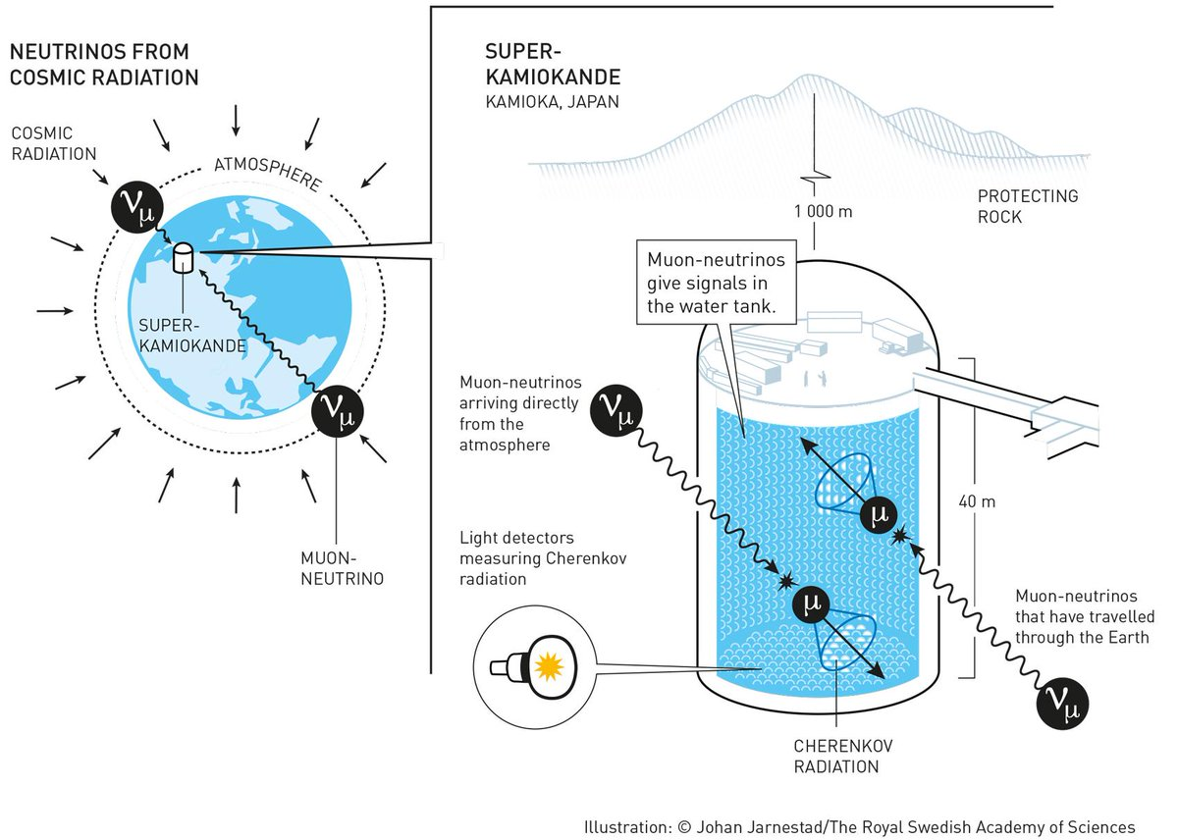
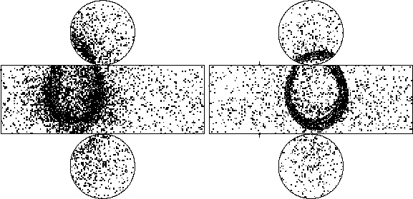
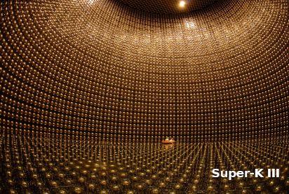
Výsledek ze SuperKamiokande – deficit mionových neutrin
T. Kajita
elektrony
miony
40 000 tun čisté vody a 11 000 20 palcových fotonásobičů
Experiment SuperKamiokande byl původně určen pro hledání rozpadu protonu. Očekávalo se několik rozpadů za rok a interakce neutrin byly hlavním pozadím.

Slide 16
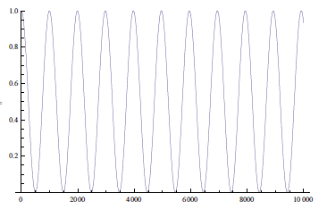
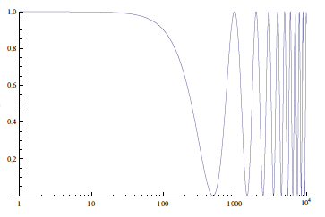
P
Kvůli neurčitostem v určení energi a vzdálenosti měříme v této oblasti pouze střední hodnotu
500 km/GeV
L/E [km/GeV]
500 km/GeV
Z polohy minima 500 km/GeV plyne:
Z toho, že je střední hodnota mezi maximem a minimem oscilací rovna 0,5 plyne, že
Tyto hodnoty byly upřesněny v experimentech
MINOS a T2K s neutriny z urychlovačů.

Slide 17
The oscillation curves in real experiment are often modified because of
- multiple sources
- extended neutrino sources or detectors
- the E and L are measured with limited precision
Simplest case – two equal sources
with flux weighted distance L to the detector
One detector
-D/2
+D/2
L

Slide 18
Two sourreactors 170 and 190 km from the detector
Pee
L/E [km/MeV]
Problem Calculate the disappearance electron neutrino probability Pee(L/E) for following cases. A) The source that extends from –D/2 to D/2 and has constant linear power density 1/D; B) One source, the variables L and E in are measured with a Gaussian resolutions L, E.

Slide 19
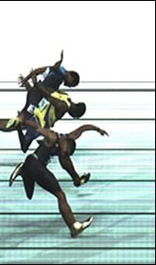
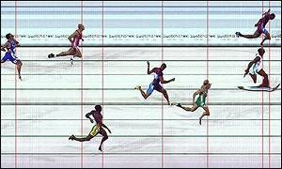
COHERENCE
DECOHERENCE
NORMAL HIERARCHY
INVERTED HIERARCHY
Problem A. Calculate differences in arrival times (ct) of v1 v2, v1 v3 for 4 MeV electron neutrinos at distances of 2 km, 150 mil. km, 150 k light-years.
B. Evaluate the disappearance Pee and appearance Pemu and Petau probabilities in the case of full decoherence. Check that the sum of probabilities is equal to 1.

Slide 20
4 MeV neutrinos
1 GeV neutrinos
2 km from reactor
Sun
Supernova
Accelerator 1GeV nu 800 km

Slide 21
Mass hierarchy
Oscillation curve is not sensitive to the sign of
Dm2
How we have learned that m2>m1?
How we could determine mass hierarchy, i.e. m3>m1,m2 or m3<m1,m2

Slide 22
Oscillations in vacuum
Oscillations in matter with a constant electron density

Slide 23
Oscillation parameters in matter with a constant electron density are sensitive to the sign of Dm12^2.

Slide 24
Rotate mass eigenstates back to the flavor states at the detector
Rotate to the mass eigenstates at the source
Transport the mass eigenstates to the detector
Initial flavor state at the source
SOLUTIONS IN VACUUM OR MATTER WITH A CONSTANT DENSITY

Slide 25
Solution for variable matter density
In so called adiabatic approximation, the solution is:
Rotate mass eigenstate to the flavor
Transport the mass eigenstates to the detector
Transform the initial state to mass eigenstates at the source
Compare to the solution at vacuum or constant mass density

Slide 26
In vacuum or matter with constant density

Slide 27
How we have learned that m2>m1. Solar neutrinos
Electron neutrinos = heavier of the two mass eigenstates
Electron antineutrinos = lighter of the two mass eigenstates

Slide 28
How we have learned that m2>m1. Solar neutrinos
Low energies: oscillations like in vacuum, due to extended source of neutrinos we measure the mean value between oscillation maximum and minimum
Electron neutrinos at the centre of Sun
Rotated by vacuum mixing angle
Transported outside the Sun
High energy neutrinos leave the Sun in mass eigenstate m2, we will measure

Slide 29
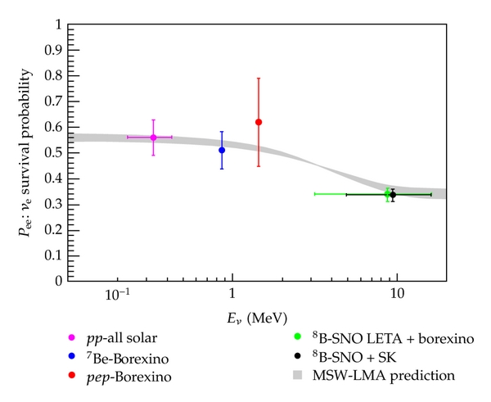
Problem XX: Why we will really get different values of theta12? Hint – assume 3x3 neutrino mixing.

Slide 31
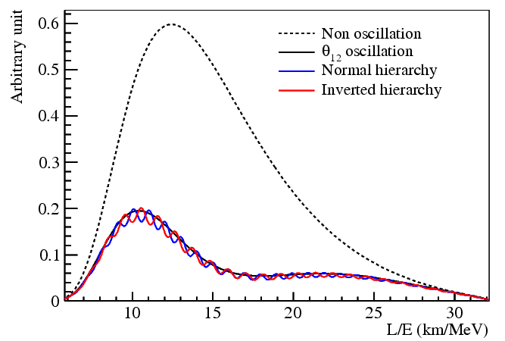
Expected spectrum in future JUNO experiment
different frequencies
typ. ν-energy: 5 MeV
good L: 50 … 60 km

Slide 32
NEUTRINO MASSES

Slide 33
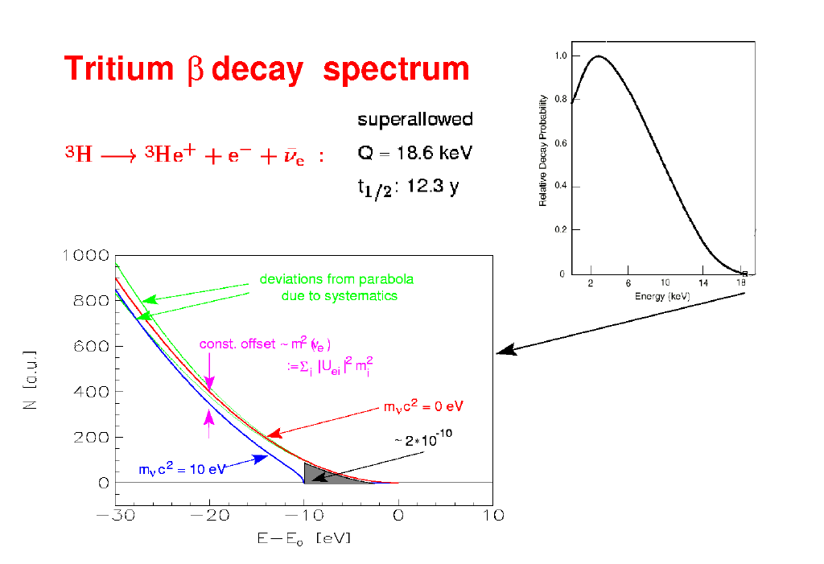
Co víme o velikosti hmot neutrin
Neutrina byla objevena před více než 60ti lety, ale dodnes neznáme jejich hmoty, máme pouze horní hranice.
Z přesného měření konce spektra elektronů z rozpadu tritia víme, že hmota elektronových antineutrin je menší než 2 eV, právě zahajovaný experiment KATRIN má ambici tuto hranici snížit na 0,2 eV
Výsledky oscilačních experimentů dávají dolní hranici na hmoty neutrin, konkrétně
m2 > 0,009 eV, m3>0,05 eV pro tzv. normální hierarchii hmot neutrin a
m1 i m2> 0,05 eV pro inverzní

Slide 34
PROBLEM
You measured 45 events at Te=0,1 MeV, 80 ev. at Te=0,2 MeV, 120 ev. at Te=0,3 MeV. Determine the electron mass.

Slide 35
CP and T violation in neutrino oscillations
T
CPT
CP
CP
T

Slide 36
Combination of reactor and accelerator experiments.
Accelerator experiments measure appearance of electron neutrinos in muon neutrino beam
Reactor experiments measure theta13
Combination of both measurement is sensitive to CP violating phase delta
T2K
NOvA

